Slide 1
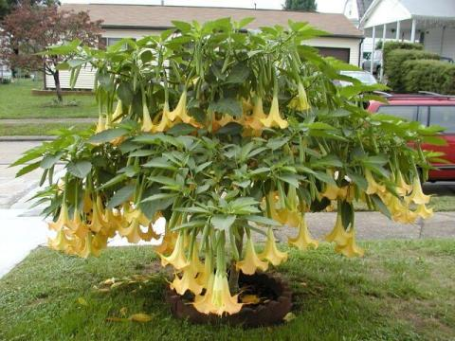
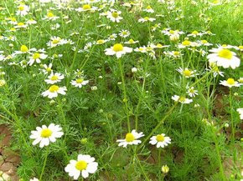
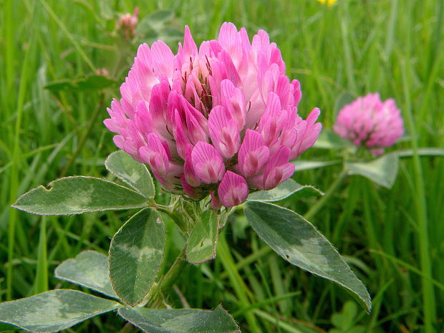
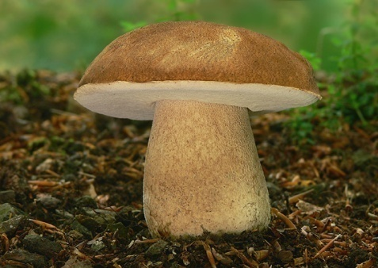
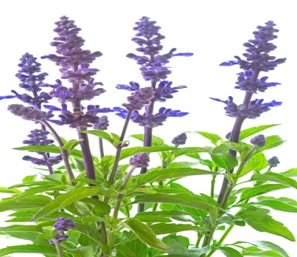
POZNÁVAČKA

Slide 2
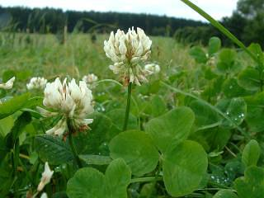
Ďatelina plazivá

Slide 3
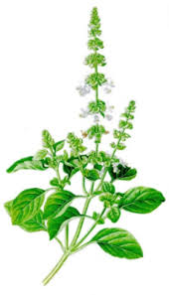
Bazalka pravá

Slide 4
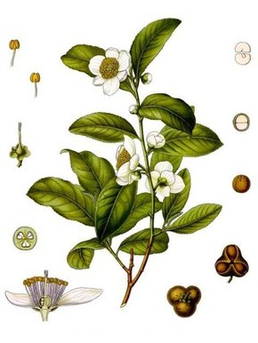
Čajovník čínsky

Slide 5
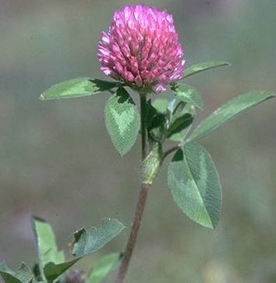
Ďatelina lúčna

Slide 6
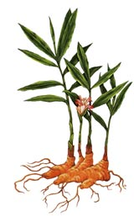
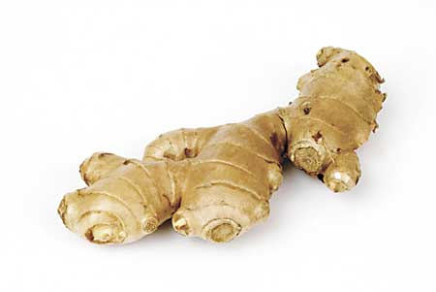
Ďumbier lekársky

Slide 7
Durman obyčajný

Slide 8
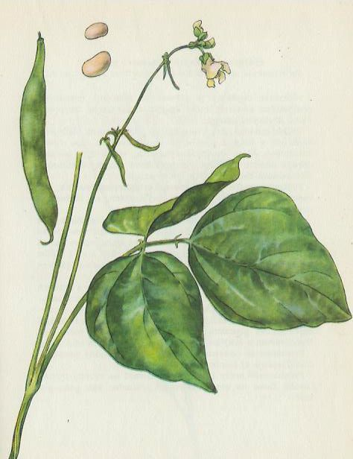
Fazuľa obyčajná

Slide 9
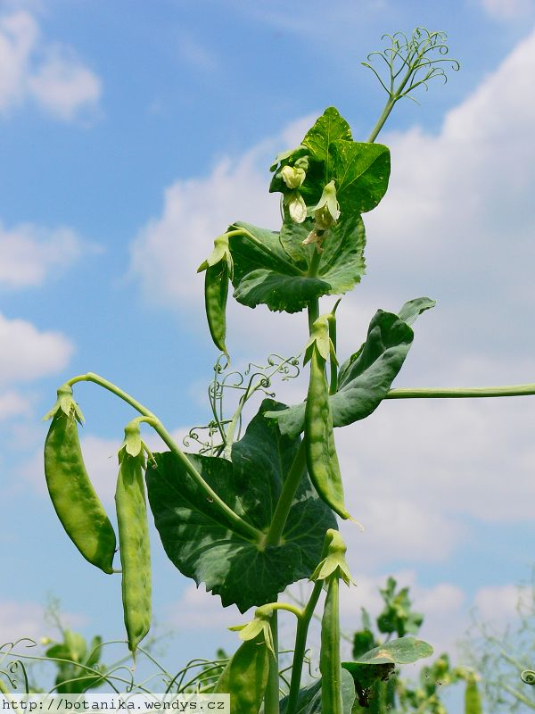
Hrach siaty

Slide 10
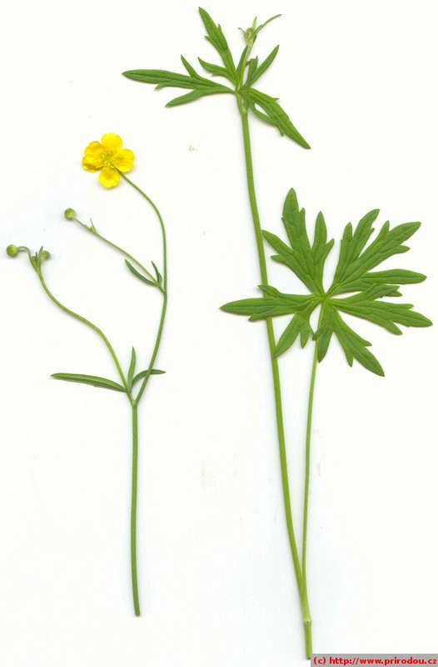
Iskerník prudký

Slide 11
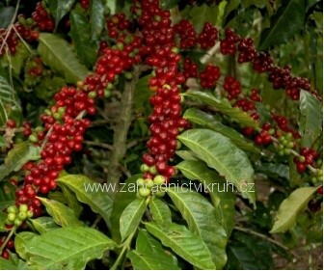
Kávovník arabský

Slide 12
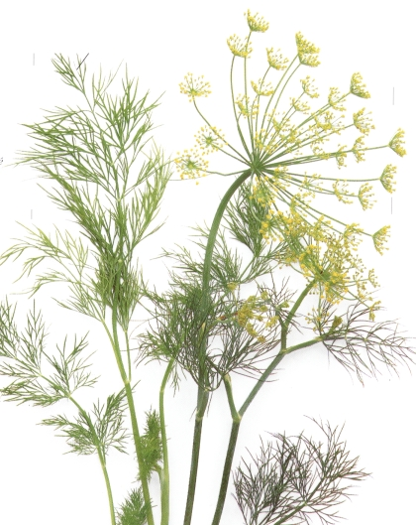
Kôpor voňavý

Slide 13
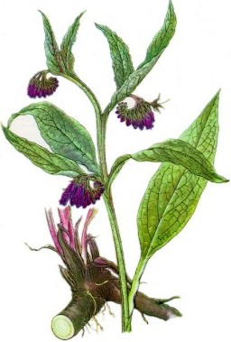
Kostihoj lekársky

Slide 14
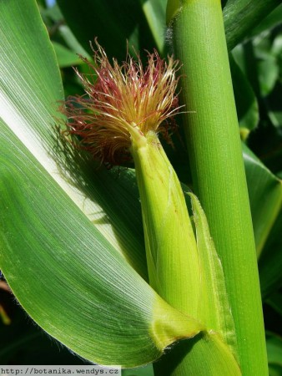
Kukurica siata

Slide 15
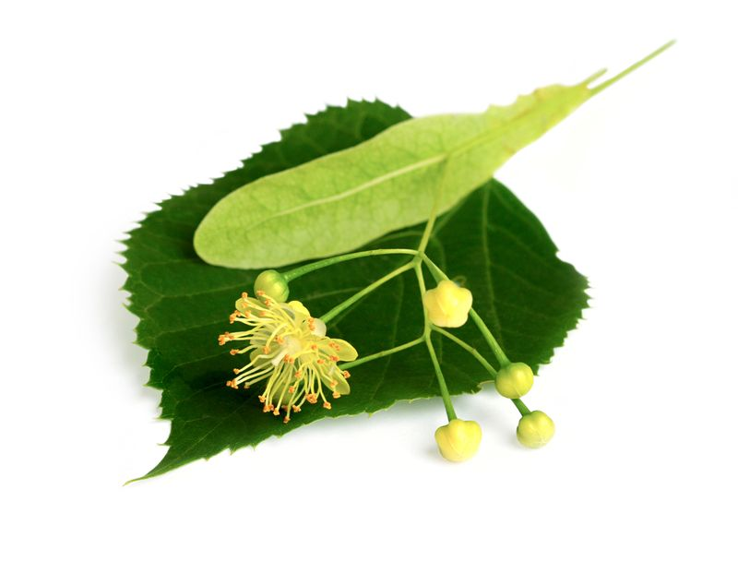
Lipa malolistá

Slide 16
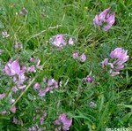
Lucerna siata

Slide 17
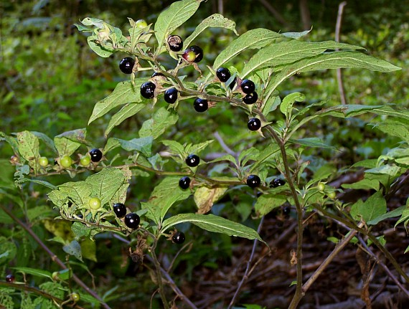
Ľuľkovec zlomocný

Slide 18
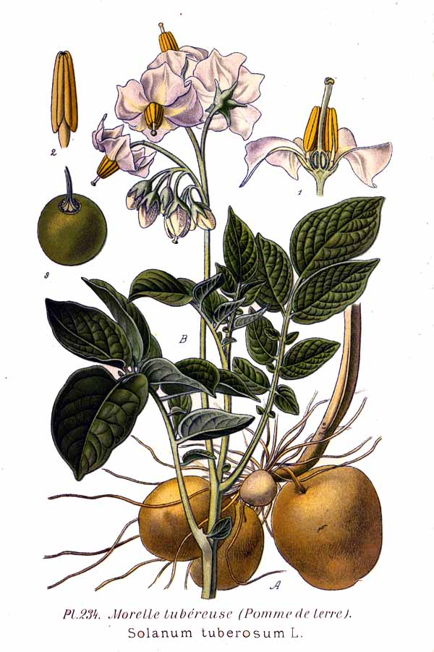
Ľuľok zemiakový

Slide 19

Majorán záhradný

Slide 20
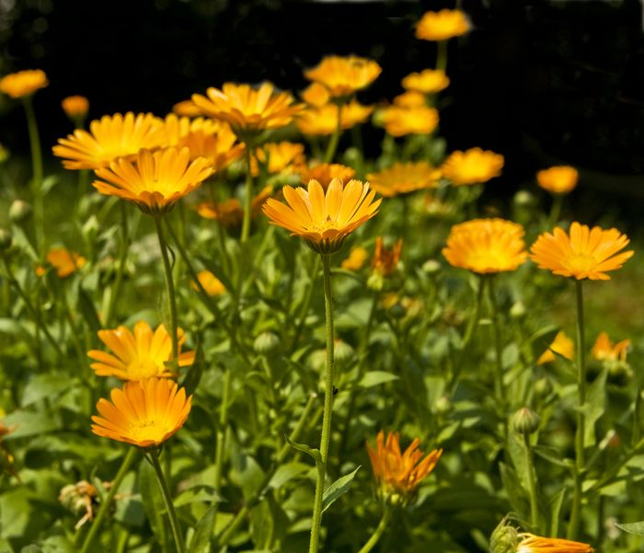
Nechtík lekársky

Slide 21
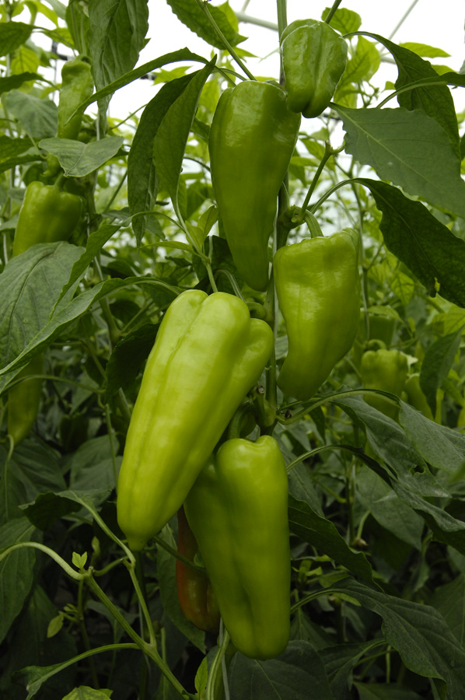
Paprika ročná

Slide 22
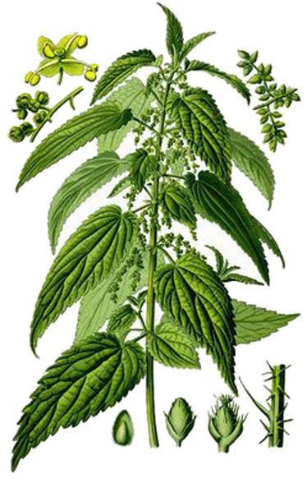
Pŕhľava dvojdomá

Slide 23
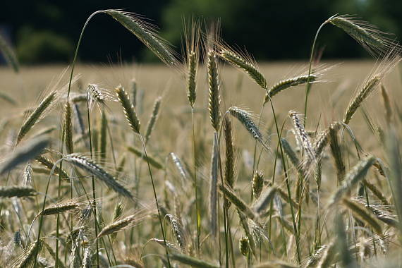
Pšenica siata

Slide 24
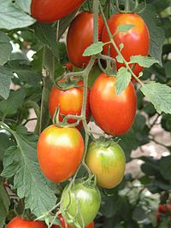
Rajčiak jedlý

Slide 25
Rumanček pravý

Slide 26
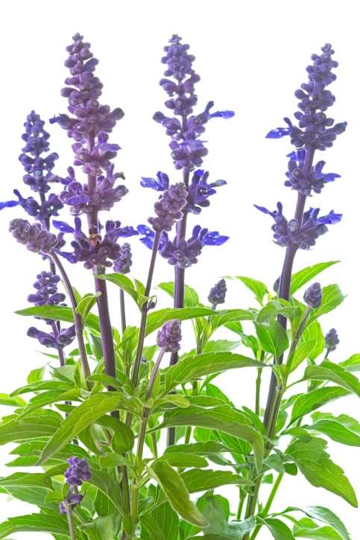
Šalvia lekárska

Slide 27
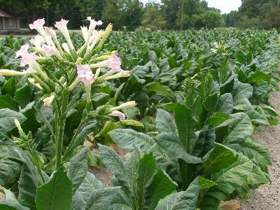
Tabak viržínsky

Slide 28
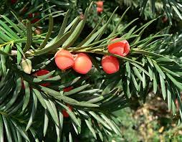
Tis obyčajný

Slide 29
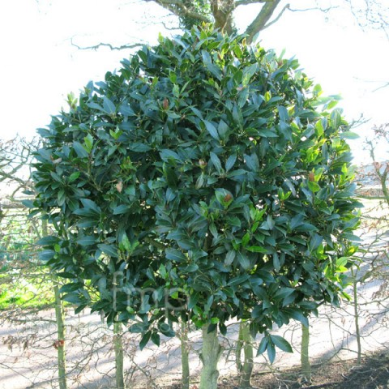
Vavrín pravý

Slide 30
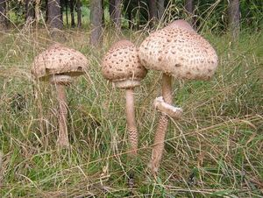
Bedľa vysoká

Slide 31

Hríb dubový

Slide 32
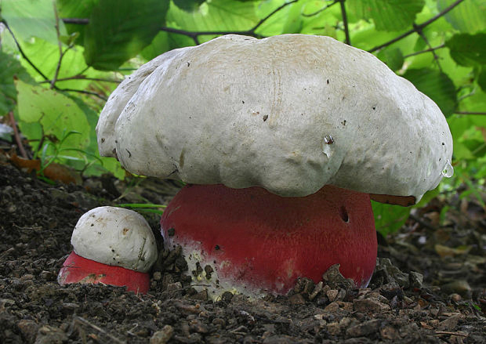
Hríb satanský

Slide 33
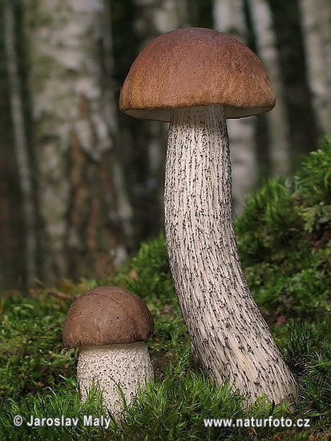
Kozák brezový

Slide 34
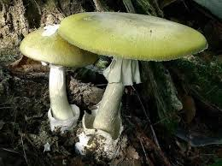
Muchotrávka zelená

Slide 35
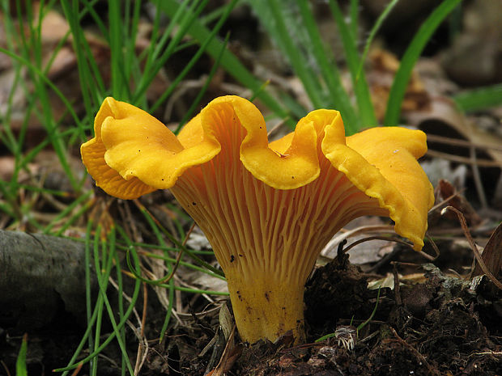
Kuriatko jedlé

Slide 36
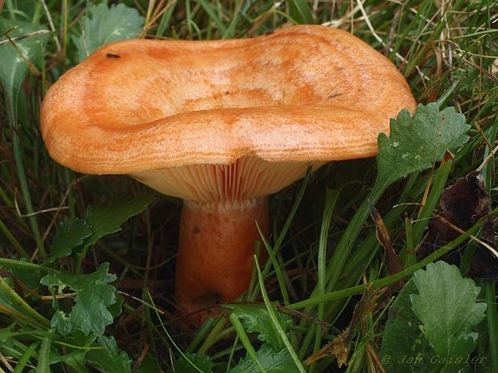
Rýdzik pravý

Slide 37
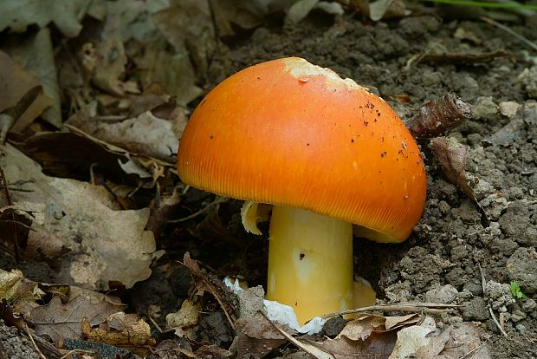
Muchotrávka cisárska

